Slide 1
CHỦ ĐỀ NGHỆ THUẬT TRUNG ĐẠI VIỆT NAM
BÀI 4 – TIẾT 2
TRANG PHỤC ÁO DÀI VỚI HỌA TIẾT DÂN TỘC

Slide 2
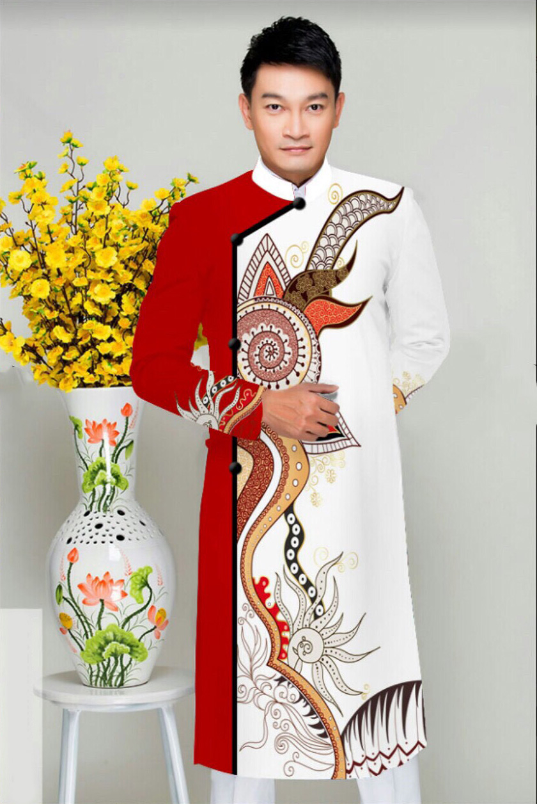
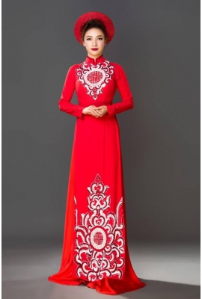
HOẠT ĐỘNG 1 : KHÁM PHÁ
TÌM HIỂU TRANG PHỤC ÁO DÀI VIỆT NAM

Slide 3
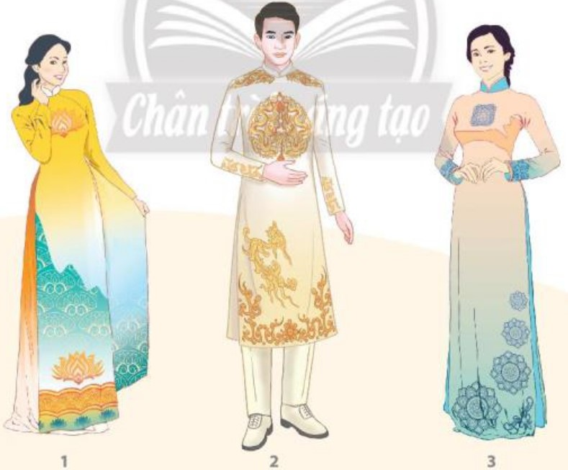

Slide 4
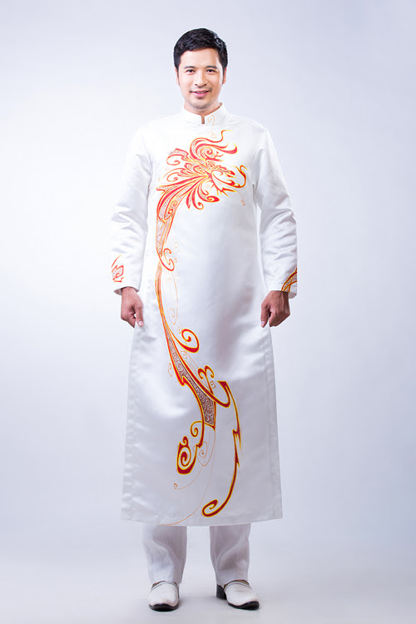

Slide 5
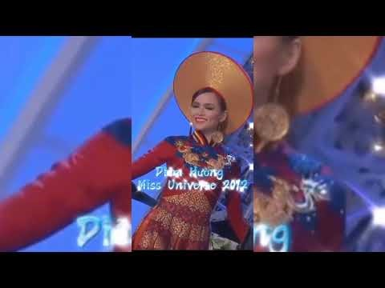

Slide 6
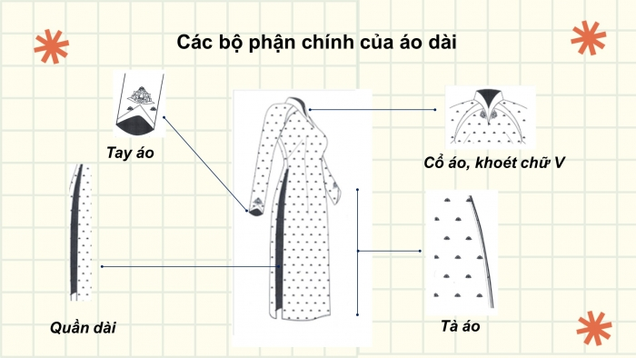
TÌM HIỂU TRANG PHỤC ÁO DÀI VIỆT NAM

Slide 7
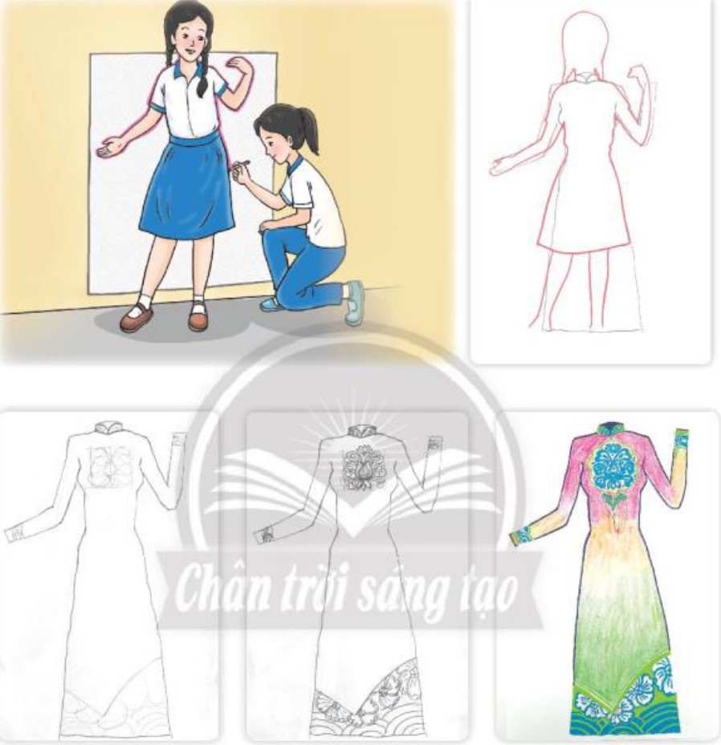
Hoạt động 2 : Kiến tạo kiến thức – kỹ năng CÁCH TẠO HÌNH VÀ TRANG TRÍ TRÊN ÁO DÀI

Slide 8
Hoạt động 2 : Kiến tạo kiến thức – kỹ năng CÁCH TẠO HÌNH VÀ TRANG TRÍ TRÊN ÁO DÀI
Gợi ý cách bố trí họa tiết
Trên áo dài truyền thống

Slide 9
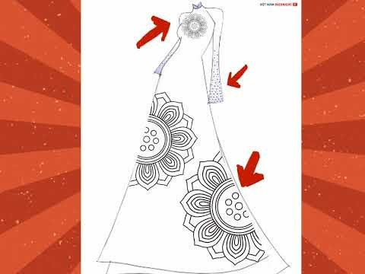

Slide 10
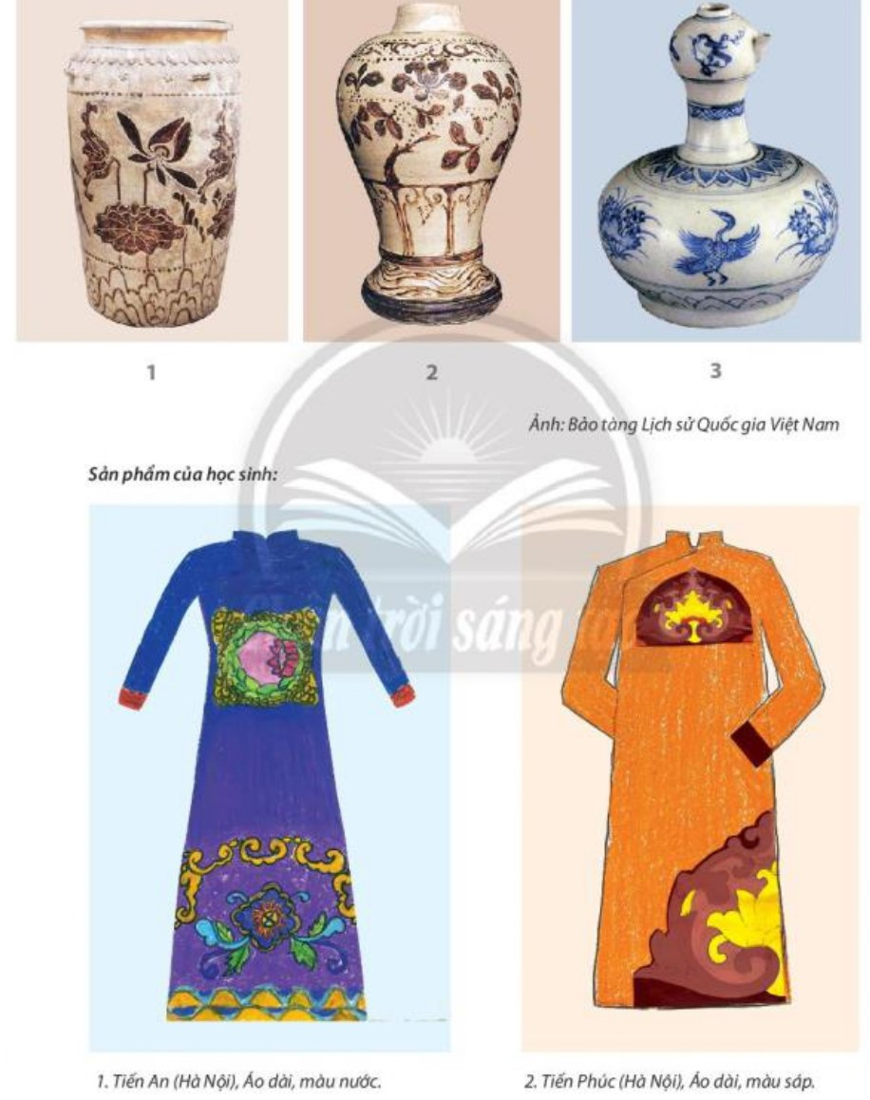
HOẠT ĐỘNG 3 : LUYỆN TẬP – SÁNG TẠO TRANG TRÍ ÁO DÀI VỚI HỌA TIẾT DÂN TỘC

Slide 11
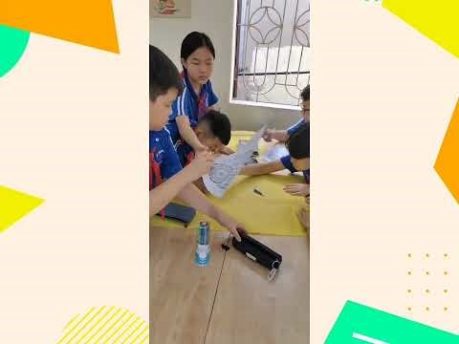

Slide 12
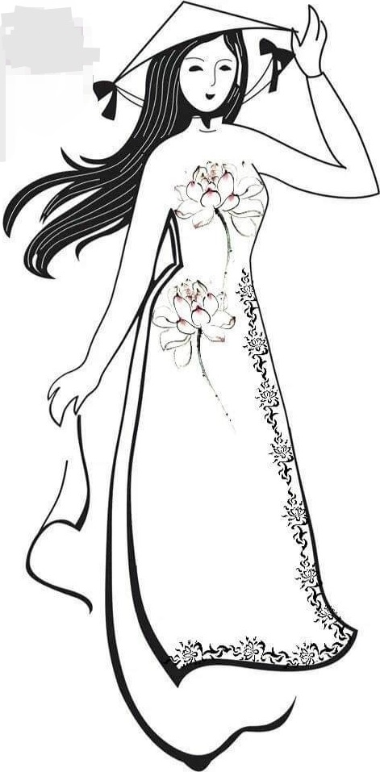
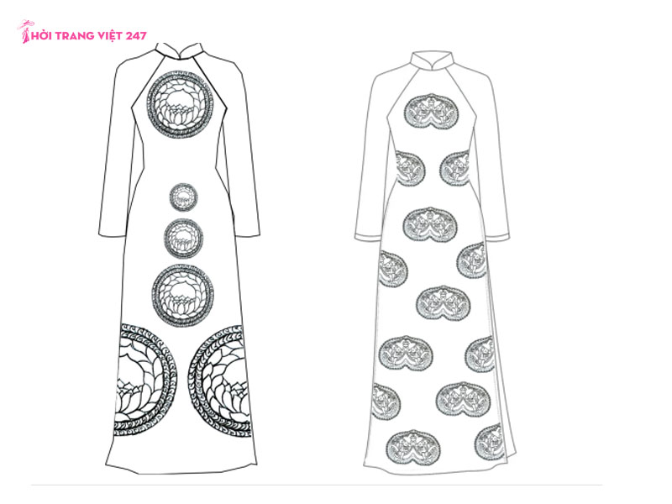

Slide 13
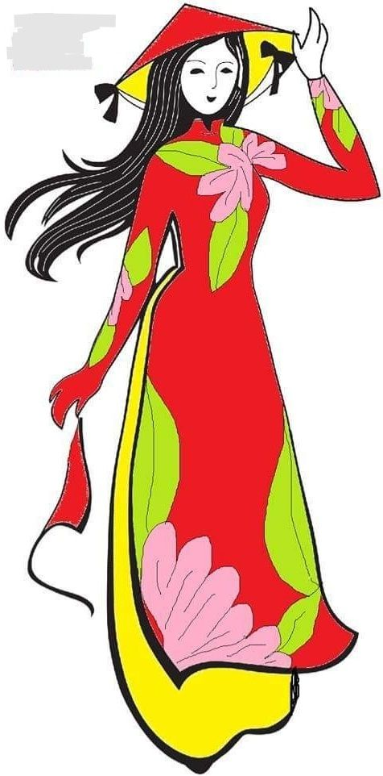
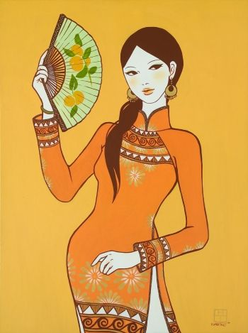
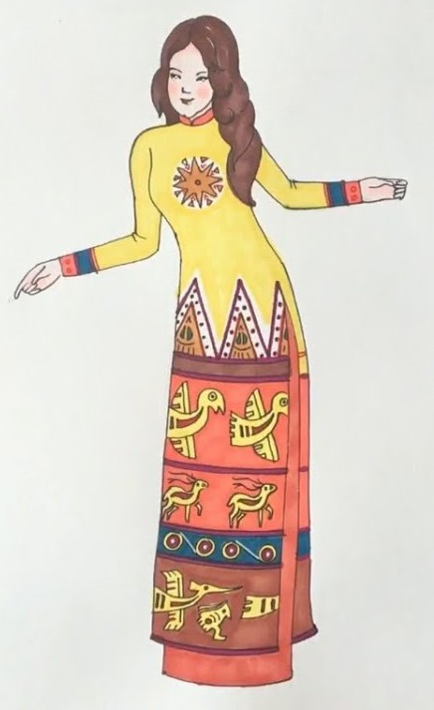

Slide 15
HOẠT ĐỘNG 4 TRƯNG BÀY SẢN PHẨM VÀ CHIA SẺ
+ SẢN PHẨM EM YÊU THÍCH.
+ SỰ PHÙ HỢP CỦA TRANG PHỤC VỚI ĐỐI TƯỢNG SỬ DỤNG.
+ CÁCH SẮP XẾP, NHỊP ĐIỆU, MÀU SẮC CỦA HỌA TIẾT TRANG TRÍ ÁO
+ Ý TƯỞNG ĐỂ SẢN PHẨM HOÀN THIỆN
+ KỂ TÊN THÊM MỘT SỐ SẢN PHẨM CÓ SỬ DỤNG HỌA TIẾT TRANG TRÍ THỜI LÝ.

Slide 16
Hoạt động 5 : vận dụng TÌM HIỂU ỨNG DỤNG CỦA HỌA TIẾT DÂN TỘC TRONG CUỘC SỐNG
Kể tên một số sản phẩm sử dụng họa tiết dân tộc?
Bản thân sẽ làm gì để gìn giữ, bảo tồn những tinh hoa truyền thống của dân tộc?

Slide 17
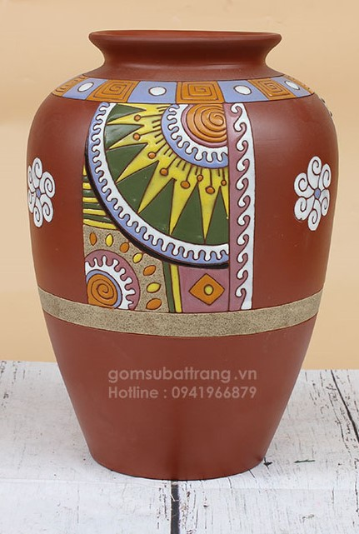
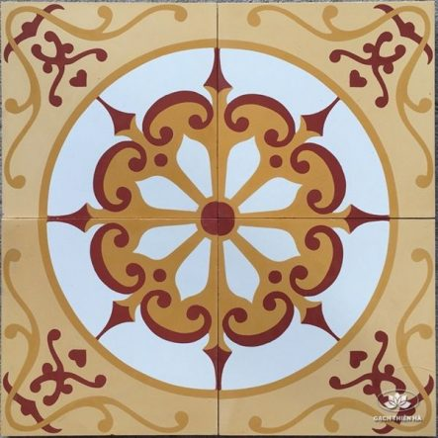
Hình tham khảo
họa tiết dân tộc trong các trang trí ứng dụng

Slide 18
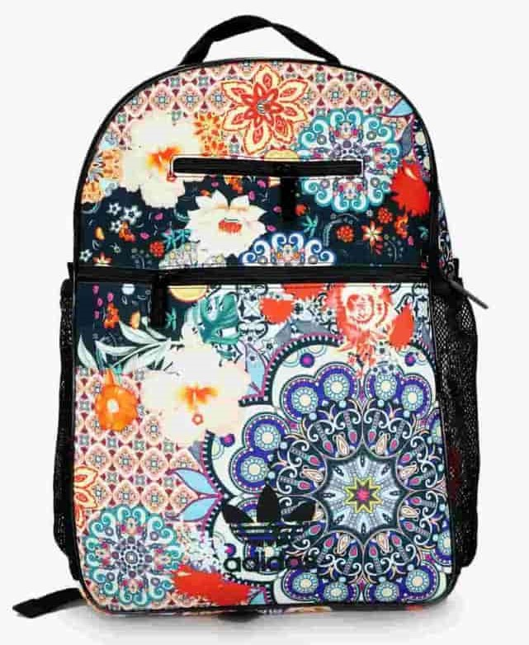
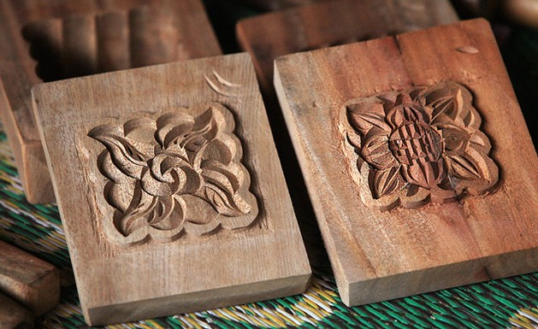

Slide 19


Slide 20
